Slide 1
Seminář pro potenciální žadatele 14. výzva v rámci IROP: Rozvoj a podpora udržitelné mobility 480/06_16_038/CLLD_16_01_098
22. 06. 20120 od 10 hod

Slide 2
Obsah
Představení výzvy
Podporované aktivity
Způsobilé výdaje
Indikátory
Podání žádostí o podporu v ISKP 14+
Hodnocení projektů

Slide 3
Představení výzvy
Výzva č. 14 -MAS Chrudimsko – Rozvoj a podpora udržitelné mobility
Celková částka dotace z Evropského fondu pro regionální rozvoj pro výzvu: 3 487 582,43Kč
Dotace z EFRR: 95 % způsobilých výdajů, příjemce 5 %
Minimální výše způsobilých výdajů – 50 000 Kč
Maximální výše způsobilých výdajů - 3 487 582,43Kč
Vyhlášení výzvy MAS: 29. 05. 2020, v 8 hod
Uzavření výzvy MAS: 15.09.2020, ve 12 hod

Slide 4
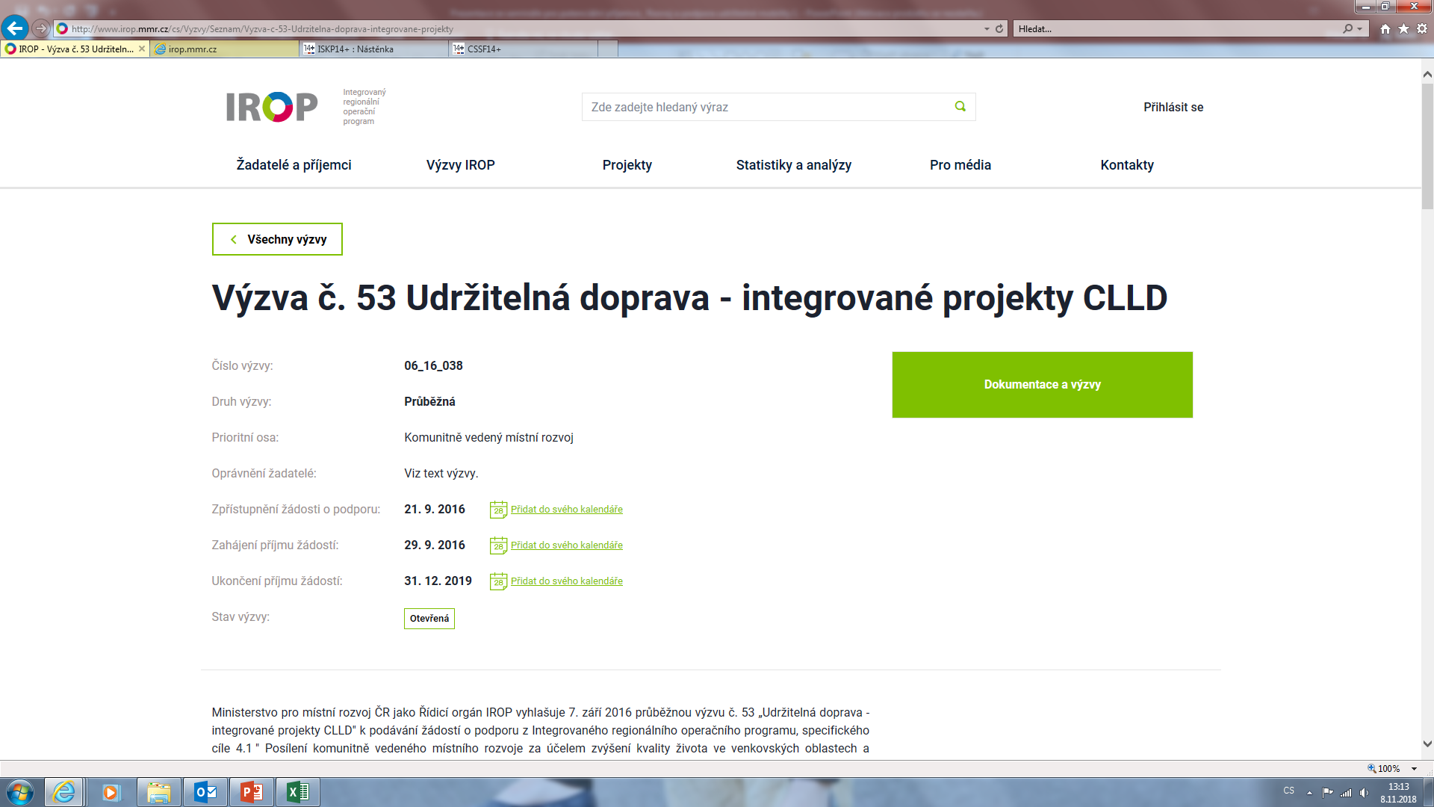
Výzva č. 53 IROP
http://www.irop.mmr.cz/cs/Vyzvy/Seznam/Vyzva-c-53-Udrzitelna-doprava-integrovane-projekty
Výzva MAS se řídí pravidly výzvy č. 53

Slide 5
Podporované aktivity
Bezpečnost dopravy
Cyklodoprava
Nízkoemisní a bezemisní vozidla
V rámci jedné žádosti nelze kombinovat aktivity ,,Bezpečnost dopravy“, ,,Cyklodoprava“ a ,,Nízkoemisní a bezemisní vozidla“
Jeden žadatel může předložit více žádostí o podporu.

Slide 6
Oprávnění žadatelé
Aktivita Nízkoemisní a bezemisní vozidla
Kraje a obce, pokud poskytují veřejné služby v přepravě cestujících samy, dopravci ve veřejné dopravě na základě smlouvy o veřejných službách v přepravě cestujících
Aktivita Bezpečnost dopravy
Obce, dobrovolné svazky obcí, organizace zřizované nebo zakládané obcemi, organizace zřizované nebo zakládané dobrovolnými svazky obcí
Aktivita Cyklodoprava
Obce, dobrovolné svazky obcí, organizace zřizované nebo zakládané obcemi, organizace zřizované nebo zakládané dobrovolnými svazky obcí

Slide 7
Podporovaná aktivita Bezpečnost dopravy 1/6
Hlavní podporované aktivity (minimálně 85 % celkových způsobilých výdajů)
Rekonstrukce, modernizace a výstavba chodníků podél silnic I., II. a III. třídy a místních komunikací nebo chodníků a stezek odklánějících pěší dopravu od silnic I., II a III. třídy a místních komunikací, přizpůsobených osobám s omezenou schopností pohybu a orientace,včetně přechodů pro chodce a míst pro přecházení
Rekonstrukce, modernizace a výstavba bezbariérových komunikací pro pěší k zastávkám veřejné hromadné dopravy
Rekonstrukce, modernizace a výstavba podchodů nebo lávek pro chodce přes silnice I., II. a III. třídy, místní komunikace, železniční a tramvajovou dráhu, přizpůsobených osobám s omezenou schopností pohybu a orientace a navazujících na bezbariérové komunikace pro pěší
Realizace prvků zvyšujících bezpečnost železniční, silniční, cyklistické a pěší dopravy (bezpečnostní opatření realizovaná na silnici, místní komunikaci nebo dráze, veřejné osvětlení, prvky inteligentních dopravních systémů)

Slide 8
Podporovaná aktivita Bezpečnost dopravy 2/6
Vedlejší podporované aktivity (maximálně 15 % celkových způsobilých výdajů):
realizace stavbou vyvolaných investic
zpracování projektových dokumentací
výkup nemovitostí podmiňujících výstavbu
provádění inženýrské činnosti ve výstavbě
vybrané služby bezprostředně související s realizací projektu
povinná publicita
Pojem rekonstrukce/modernizace komunikace pro pěší zahrnuje stavební úpravy stávající komunikace spojené s přestavbou zemního tělesa nebo konstrukčních vrstev komunikace, jejímž výsledkem je změna nivelety, směrového vedení nebo šířkového uspořádání komunikace. Rekonstrukce/modernizace se rovněž týká stavebních úprav mostních objektů. Technické řešení musí být v souladu s platnou legislativou a technickými normami (zejména vyhláškou č. 398/2009 Sb., ČSN 73 6110, ČSN 73 6101, ČSN EN 13 201, TP 179, TP 170, TP 103, TP 218, TKP Kapitola 15).

Slide 9
Podporovaná aktivita Bezpečnost dopravy 3/6
Způsobilé výdaje na hlavní aktivity:
Stavby- výdaje na realizaci chodníků a pásů pro chodce, společných pásů pro cyklisty, atd.
Výdaje na realizaci prvků zvyšujících bezpečnost pěší dopravy (podchody, lávky, přechody, opěrné zdi, atd.)
Další související výdaje (příprava staveniště, demolice objektů, rekultivace ploch, atd.)
DPH- pokud nemá žadatel nárok na odpočet DPH

Slide 10
Podporovaná aktivita Bezpečnost dopravy 4/6
Způsobilé výdaje na vedlejší aktivity:
Stavby- přístřešky a čekárny MHD, boxy na jízdní kola atd.
Projektová dokumentace
Nákup nemovitostí
Zabezpečení výstavby
Pořízení služeb bezprostředně souvisejících s realizací projektu
Povinná publicita
DPH
BLIŽŠÍ VÝČET ZPŮSOBILÝCH VÝDAJŮ JE SOUČÁSTÍ SPECIFICKÝCH PRAVIDEL PRO ŽADATELE A PŘÍJEMCE S VĚCNÝM ZAMĚŘENÍM NA ZVÝŠENÍ PODÍLU UDRŽITELNÝCH FOREM DOPRAVY – PRŮBĚŽNÁ VÝZVA Č. 53

Slide 11
Podporovaná aktivita Bezpečnost dopravy 5/6
Povinné přílohy:
Plná moc
Zadávací a výběrová řízení
Doklady oprávní subjektivitě žadatele – příloha zrušena
Výpis z rejstříku trestů – příloha zrušena
Studie proveditelnosti
Karta souhlasu projektu s principy udržitelné mobility
Čestné prohlášení o skutečném majiteli
Územní rozhodnutí nebo územní souhlas nebo veřejnoprávní smlouva nahrazující územní řízení
Žádost o stavební povolení nebo ohlášení, případně stavební povolení nebo souhlas s provedením ohlášeného stavebního záměru nebo veřejnoprávní smlouva nahrazující stavební povolení
Projektová dokumentace pro vydání stavebního povolení nebo pro ohlášení stavby
Položkový rozpočet stavby
Doklady k výkupu nemovitostí – příloha zrušena
Výpočet čistých jiných peněžních příjmů –příloha zrušena
Smlouva o spolupráci

Slide 12
Podporovaná aktivita Bezpečnost dopravy 6/6
Indikátory:
7 50 01- Počet realizací vedoucích ke zvýšení bezpečnosti v dopravě
Počet realizací investičního charakteru v rámci projektů s tím, že jejich realizace povede ke zvýšení parametrů bezpečnosti např. veřejné, cyklistické a pěší dopravy a/nebo ke zlepšení informovanosti účastníků dopravy se sníženou schopností pohybu nebo orientace apod.
Výchozí hodnota nulová
Cílová hodnota vždy 1
Dosaženou hodnotu vykazuje v systému MS2014+ prostřednictvím Průběžných zpráv o realizaci projektu, Závěrečné zprávy o realizaci projektu, Zpráv o udržitelnosti projektu

Slide 13
Podporovaná aktivita Cyklodoprava 1/6
Hlavní podporované aktivity (minimálně 85 % celkových způsobilých výdajů):
Rekonstrukce, modernizace a výstavba samostatných stezek pro cyklisty nebo stezek pro cyklisty a chodce se společným nebo odděleným provozem s dopravním Stránka 7 z 10 značením C8a,b, C9a,b nebo C10a,b, sloužících k dopravě do zaměstnání, škol a za službami
Rekonstrukce, modernizace a výstavba jízdních pruhů pro cyklisty nebo společných pásů pro cyklisty a chodce v přidruženém prostoru silnic a místních komunikací s dopravním značením C8a,b, C9a,b nebo C10a,b, sloužících k dopravě do zaměstnání, škol a za službami
Úprava a realizace liniových opatření pro cyklisty v hlavním dopravním prostoru silnic a místních komunikací v podobě vyhrazených jízdních pruhů pro cyklisty, piktogramových koridorů pro cyklisty nebo vyhrazených jízdních pruhů pro autobusy a jízdní kola, sloužících k dopravě do zaměstnání, škol a za službami
je možná kombinace uvedených aktivit.

Slide 14
Podporovaná aktivita Cyklodoprava 2/6
Vedlejší podporované aktivity (maximálně 15 % celkových způsobilých výdajů projektu):
realizace stavbou vyvolaných investic
zpracování projektových dokumentací
výkup nemovitostí podmiňujících výstavbu
provádění inženýrské činnosti ve výstavbě
vybrané služby bezprostředně související s realizací projektu
povinná publicita

Slide 15
Podporovaná aktivita Cyklodoprava 3/6
Způsobilé výdaje na hlavní aktivity:
Stavby- výdaje na realizaci samotných stezek pro cyklisty, jízdních pruhů atd. ; výdaje související s komunikací pro cyklisty- stojany, opěrné zdi, přejezdy pro cyklisty, podchody, světelné signalizační zařízení, veřejné osvětlení atd.
Další související výdaje s komunikací pro cyklisty – příprava staveniště, demolice, atd.
Výdaje na realizaci svislého a vodorovného dopravního značení vyhrazených jízdních pruhů pro cyklisty, atd.
DPH

Slide 16
Podporovaná aktivita Cyklodoprava 4/6
Způsobilé výdaje na vedlejší aktivity:
Stavby- odpočívadla, stolky, osvětlení, informační tabule a přístřešky, atd.
Projektová dokumentace
Nákup pozemků a staveb
Zabezpečení výstavby
Pořízení služeb bezprostředně souvisejících s realizací projektu
Povinná publicita
DPH
BLIŽŠÍ VÝČET ZPŮSOBILÝCH VÝDAJŮ JE SOUČÁSTÍ SPECIFICKÝCH PRAVIDEL PRO ŽADATELE A PŘÍJEMCE S VĚCNÝM ZAMĚŘENÍM NA ZVÝŠENÍ PODÍLU UDRŽITELNÝCH FOREM DOPRAVY – PRŮBĚŽNÁ VÝZVA Č. 53

Slide 17
Podporovaná aktivita Cyklodoprava 5/6
Povinné přílohy:
Plná moc
Zadávací a výběrová řízení
Doklady oprávní subjektivitě žadatele – příloha zrušena
Výpis z rejstříku trestů – příloha zrušena
Studie proveditelnosti
Karta souhlasu projektu s principy udržitelné mobility
Čestné prohlášení o skutečném majiteli
Územní rozhodnutí nebo územní souhlas nebo veřejnoprávní smlouva nahrazující územní řízení
Žádost o stavební povolení nebo ohlášení, případně stavební povolení nebo souhlas s provedením ohlášeného stavebního záměru nebo veřejnoprávní smlouva nahrazující stavební povolení
Projektová dokumentace pro vydání stavebního povolení nebo pro ohlášení stavby
Položkový rozpočet stavby
Doklady k výkupu nemovitostí – příloha zrušena
Výpočet čistých jiných peněžních příjmů –příloha zrušena
Smlouva o spolupráci

Slide 18
Podporovaná aktivita Cyklodoprava 6/6
Indikátory
7 61 00 – Délka nově vybudovaných cyklostezek a cyklotras
7 62 00 – Délka rekonstruovaných cyklostezek a cyklotras
7 64 01 – počet parkovacích míst pro jízdní kola
Výchozí hodnoty nulové
Cílové hodnoty – plánované k dosažení
Dosaženou hodnotu vykazuje v systému MS2014+ prostřednictvím Průběžných zpráv o realizaci projektu, Závěrečné zprávy o realizaci projektu, Zpráv o udržitelnosti projektu

Slide 19
Podporovaná aktivita Nízkoemisní a bezemisní vozidla 1/5
Hlavní podporovanou aktivitou je pořízení majetku – nízkoemisních a bezemisních vozidel pro veřejnou dopravu:
Nákup silničních nízko emisních vozidel pro zajištění dopravní obslužnosti jako veřejné služby v přepravě cestujících, využívajících alternativní palivo CNG nebo LNG a splňujících normu EURO 6
Nákup silničních bezemisních vozidel pro zajištění dopravní obslužnosti jako veřejné služby v přepravě cestujících, využívajících alternativní palivo elektřinu nebo vodík
přičemž je možná i libovolná kombinace výše uvedených aktivit

Slide 20
Podporovaná aktivita Nízkoemisní a bezemisní vozidla 2/5
Nákup silničních nízkoemisních vozidel, silničních bezemisních vozidel nebo bezemisních drážních vozidel pro veřejnou dopravu může být realizován jak za účelem nahrazení stávajících vozidel, tak za účelem rozšíření vozového parku žadatele. S ohledem na povinnost přispívat k eliminaci negativních vlivů dopravy na životní prostředí není možné v projektu pořídit nízkoemisní vozidla jako náhradu stávajících bezemisních vozidel.
Vedlejší aktivity projektu:
zpracování studie proveditelnosti,
zpracování zadávacích dokumentací k zakázkám a na organizaci výběrových a zadávacích řízení,
povinná publicita projektu.

Slide 21
Podporovaná aktivita Nízkoemisní a bezemisní vozidla 3/5
Způsobilé výdaje pro hlavní aktivitu:
Pořízení nových silničních vozidel kategorie M2 a M3 (autobusy pro veřejnou linkovou dopravu s pohonem na CNG nebo na elektřinu)
Způsobilé výdaje na vedlejší aktivity projektu:
Pořízení služeb bezprostředně souvisejících s realizací projektu (např. výdaje na zpracování studie proveditelnosti)
Povinná publicita
DPH
BLIŽŠÍ VÝČET ZPŮSOBILÝCH VÝDAJŮ JE SOUČÁSTÍ SPECIFICKÝCH PRAVIDEL PRO ŽADATELE A PŘÍJEMCE S VĚCNÝM ZAMĚŘENÍM NA ZVÝŠENÍ PODÍLU UDRŽITELNÝCH FOREM DOPRAVY – PRŮBĚŽNÁ VÝZVA Č. 53

Slide 22
Podporovaná aktivita Nízkoemisní a bezemisní vozidla 4/5
Povinné přílohy:
Plná moc
Zadávací a výběrová řízení
Doklady oprávní subjektivitě žadatele – příloha zrušena
Výpis z rejstříku trestů – příloha zrušena
Studie proveditelnosti
Karta souhlasu projektu s principy udržitelné mobility
Čestné prohlášení o skutečném majiteli
Smlouva o veřejných službách v přepravě cestujících
Licence k provozování linkové osobní dopravy

Slide 23
Podporovaná aktivita Nízkoemisní a bezemisní vozidla 5/5
Indikátory
7 48 01 – Počet nově pořízených vozidel pro veřejnou dopravu
7 51 10 – Počet osob přepravených veřejnou dopravou
3 61 11 – Množství emisí primárních částic a prekurzorů sekundárních částic v rámci podpořených projektů
Dosaženou hodnotu vykazuje v systému MS2014+ prostřednictvím Průběžných zpráv o realizaci projektu, Závěrečné zprávy o realizaci projektu, Zpráv o udržitelnosti projektu

Slide 24
Udržitelnost
= doba, po kterou příjemce musí udržet výstupy projektu
= 5 let od provedení poslední platby příjemci ze strany ŘO IROP
Dále je příjemce povinen:
V aktivitách Bezpečnost dopravy a Cyklodoprava zajistit řádnou péči o komunikaci pro pěší nebo cyklisty, na kterou obdržel dotaci IROP
V aktivitě Nízkoemisní a bezemisní vozidla pořízená vozidla provozovat při plnění výkonu veřejných služeb, dotaci na pořízení vozidel zohledňovat při uplatňování odpisů, zajistit u vozidel každoroční proběh min. 30 tis. km/40 tis. km dle typu vozidla

Slide 25
Podání žádosti o podporu
Žadatel musí mít vlastní elektronický podpis
Žadatel musí mít aktivní datovou schránku
Žádost je nutné podat výhradně v ISKP 14+
Online aplikace vyžadující registraci uživatele
https://mseu.mssf.cz/
Funguje v Internet Explorer nebo Mozilla - nejnovější verze
Edukační videa k vyplnění žádosti: http://www.dotaceeu.cz/cs/Jak-na-projekt/Elektronicka-zadost/Edukacni-videa

Slide 26
Podání žádosti o podporu v ISKP 14+

Slide 27
Podání žádosti o podporu v ISKP 14+

Slide 28
Podání žádosti o podporu v ISKP 14+

Slide 29
Podání žádosti o podporu v ISKP 14+

Slide 30
Podání žádosti o podporu v ISKP 14+

Slide 31
Podání žádosti o podporu v ISKP 14+

Slide 32
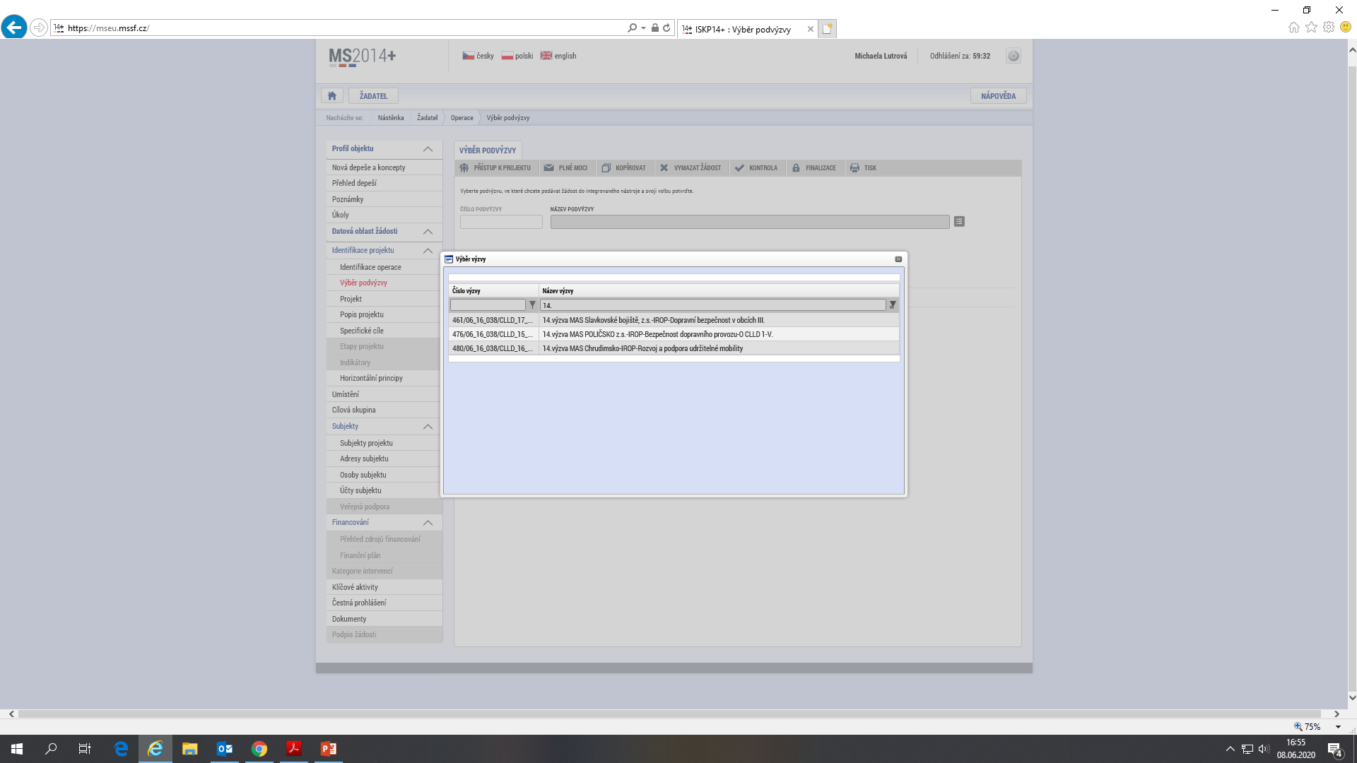
Podání žádosti o podporu v ISKP 14+

Slide 33
Podání žádosti o podporu v ISKP 14+

Slide 34
Podání žádosti o podporu v ISKP 14+
Vyplnění záložek v ISKP 14+:
Identifikace projektu
Umístění
Cílová skupina
Subjekty
Financování
Čestná prohlášení
Klíčové aktivity
Dokumenty
Podpis žádosti

Slide 35
Postup hodnocení žádostí
Fáze hodnocení | Orgán MAS/Žadatel | Lhůta
Kontrola přijatelnosti a formálních náležitostí | Kancelář MAS | Do 25 pracovních dnů od ukončení příjmu žádostí
Věcné hodnocení | Výběrová komise | Do 30 pracovních dnů od ukončení KPFN
Výběr projektů | Představenstvo MAS | Do 20 pracovních dnů od ukončení věcného hodnocení
Žádost o přezkum negativního výsledku | Žadatel prostřednictvím ISKP 14+ | Do 15 kalendářních dnů
Závěrečné ověření způsobilosti | Centrum pro regionální rozvoj | Dle administrativních kapacit
Vydání právního aktu | Řídící orgán IROP | Dle administrativních kapacit

Slide 36
Další kroky
Závěrečné ověření způsobilosti Centrem pro regionální rozvoj
Vydání právního aktu
Realizace projektu
Monitoring projektu – Zprávy o realizaci projektu, Zprávy o udržitelnosti projektu dle obecných pravidel IROP

Slide 37
Důležité odkazy
Text výzvy bude po vyhlášení dostupný zde: http://maschrudimsko.cz/9-vyzva-v-ramci-irop-rozvoj-a-podpora-udrzitelne-mobility
ISKP 14+: https://mseu.mssf.cz/
Obecná pravidla pro žadatele a příjemce IROP: http://www.irop.mmr.cz/getmedia/854bc428-6a7a-4b02-af02-51e67870f8c9/Obecna-pravidla-IROP_vydani-1-11_15052018_final.pdf.aspx?ext=.pdf
Specifická pravidla pro žadatele a příjemce v rámci výzvy č. 53: https://irop.mmr.cz/getmedia/0dd9323c-706e-4fef-b70c-e4a404d460d3/Specificka-pravidla_SC1-2_CLLD_53_v-1-4.pdf.aspx?ext=.pdf
Podrobné informace k indikátorům: Příloha č. 3 Specifických pravidel

Slide 38
Děkujeme za pozornost.
Kontakty
Resselovo náměstí 77
537 01 Chrudim
Bc. Jana Pavlišová
jana.pavlisova@maschrudimsko.cz
731 188 837
Ing. Michaela Lutrová
michaela.lutrova@maschrudimsko.cz
605 970 057

